Slide 1

Муниципальное общеобразовательное автономное учреждение «Средняя общеобразовательная школа №24 г. Орска»
Дидактическая игра по БЖД:
«Подбери знак к картинке»
Подготовила: воспитатель
Козубова О.П.

Slide 2
Цель: закреплять знания детей о дорожных знаках, светофоре
Материал: карточки со знаками
Ход игры:
Между играющими делят большие карты поровну. Ведущий по очереди показывает карточки с дорожными знаками, тот кому подходит этот знак, забирает его и рассказывает что это за знак, как он называется, в каких ситуациях применяется. Выигрывает тот, кто правильно подобрал знак и смог подробно о нём рассказать.
Игра предназначена для детей 6-7 лет

Slide 3
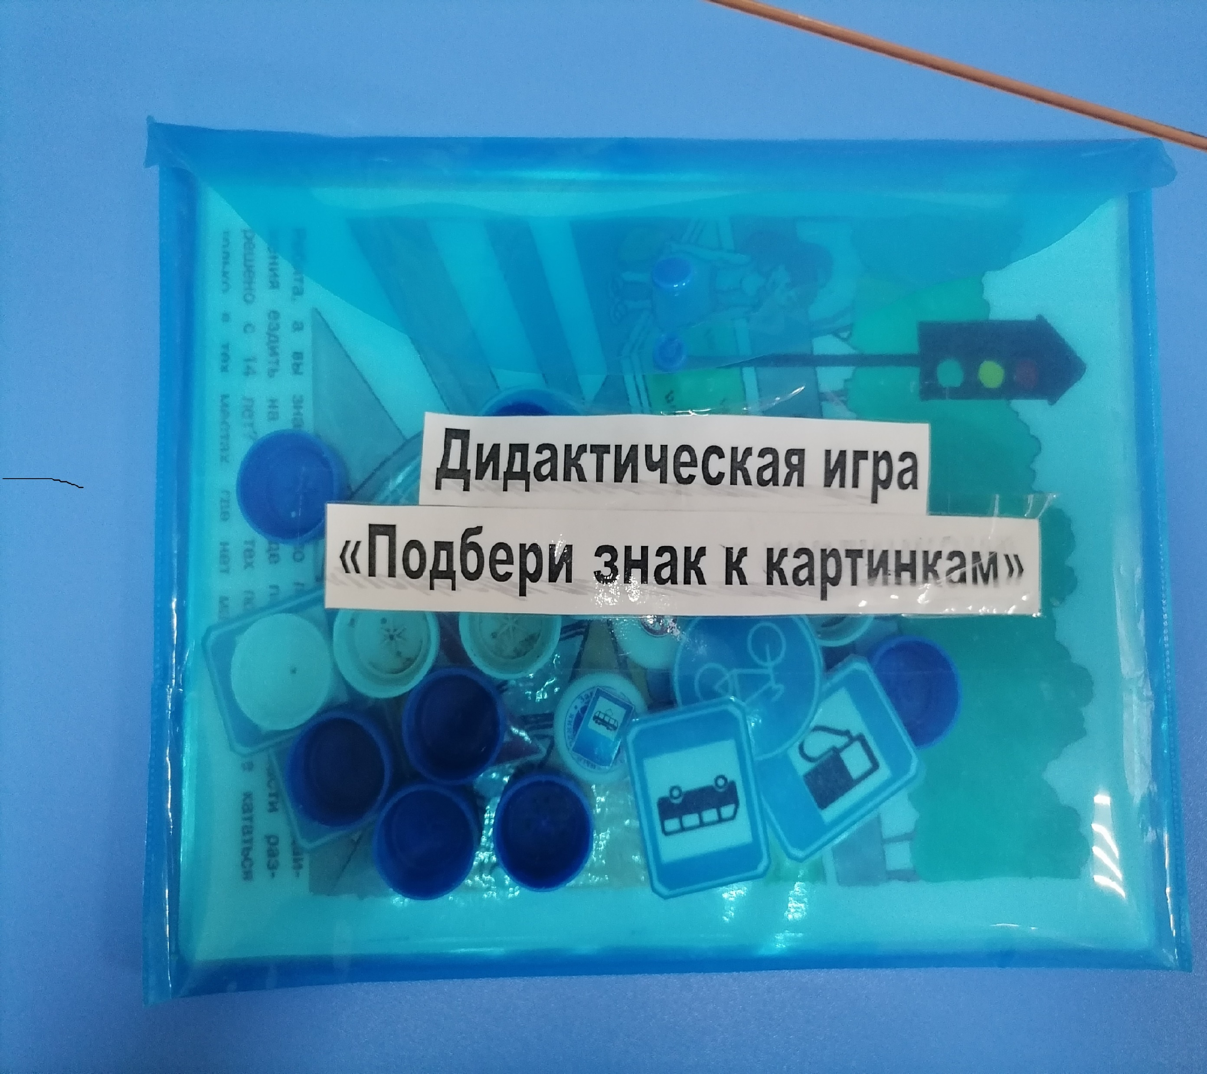
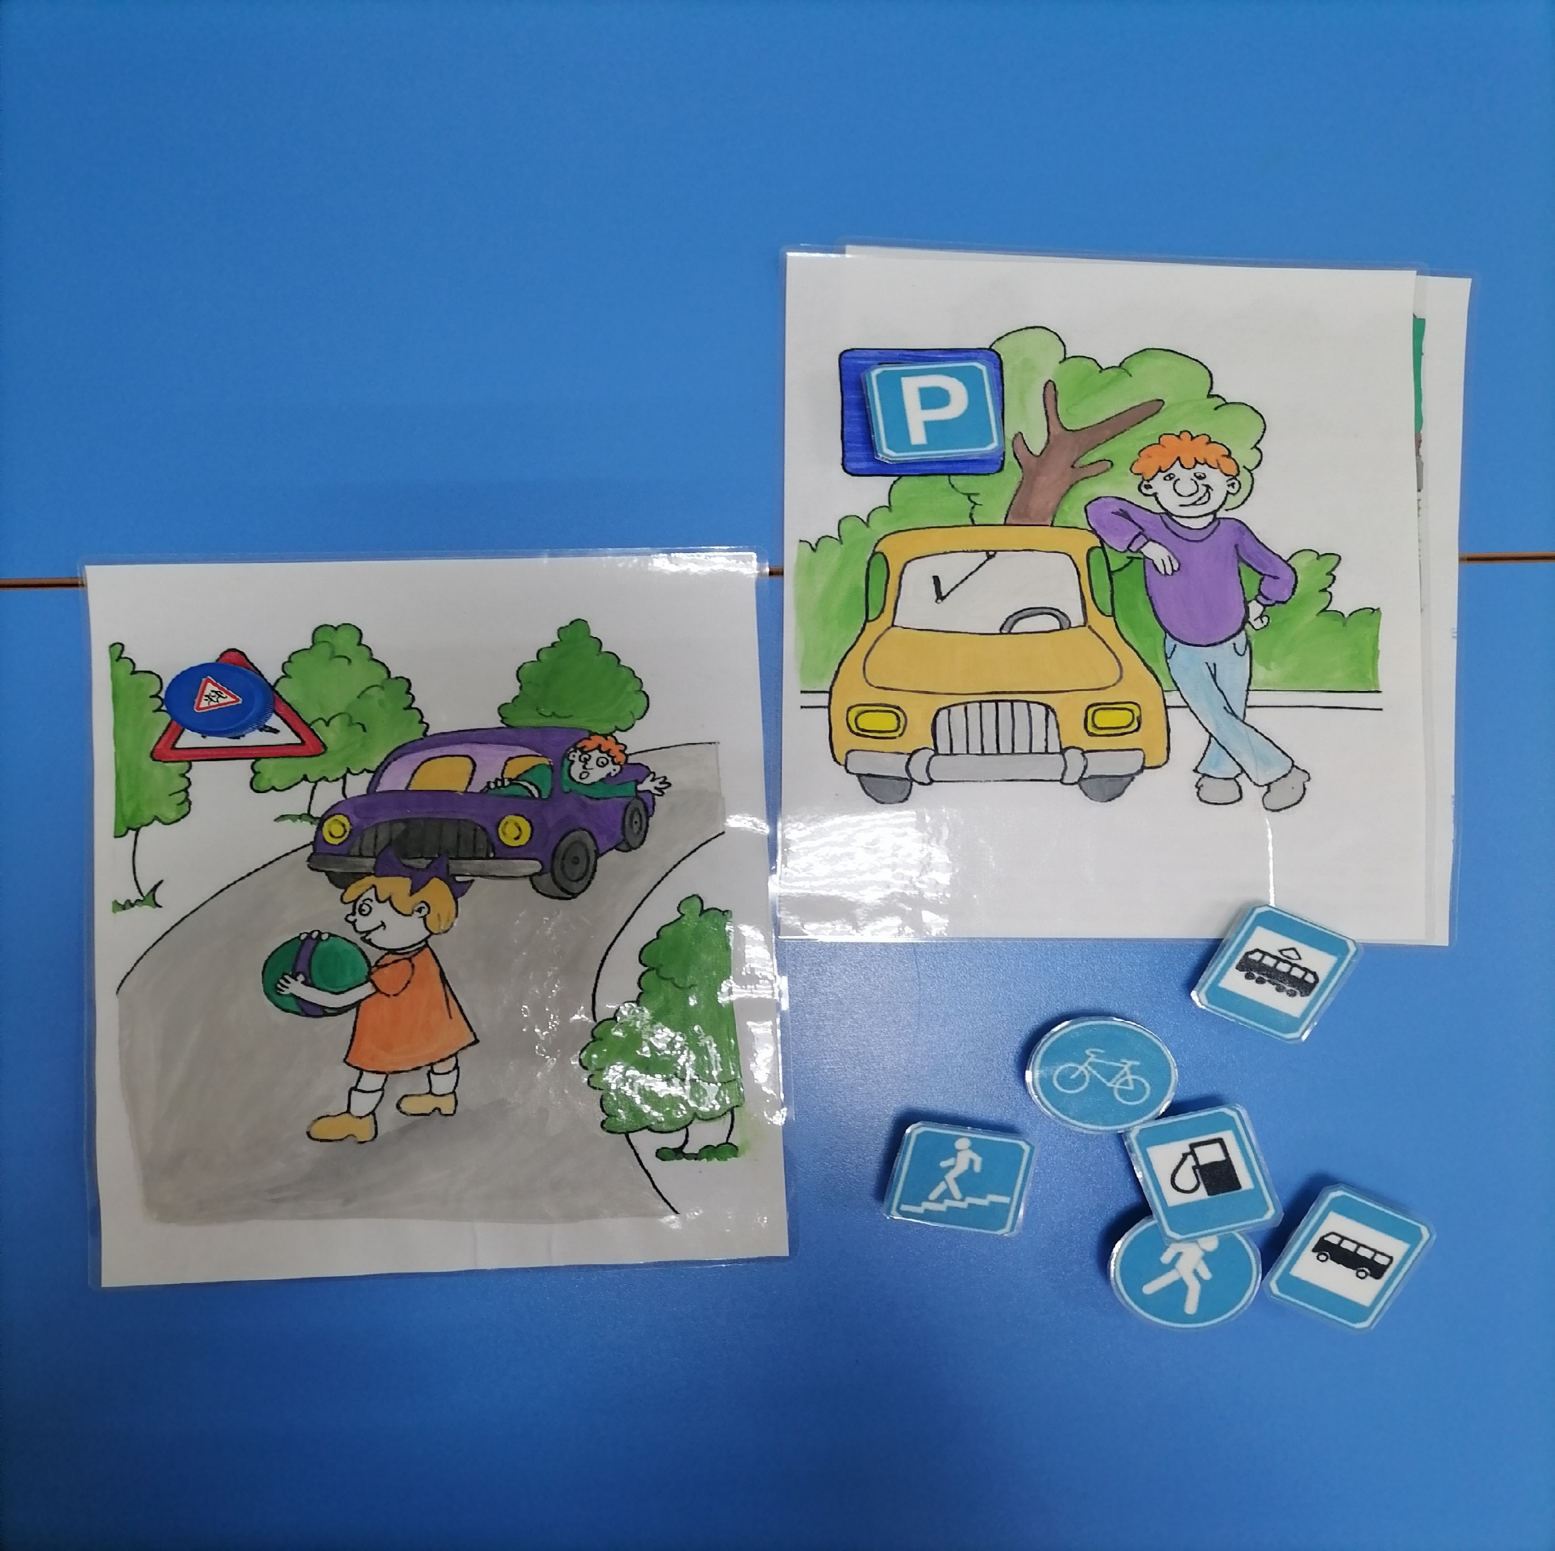
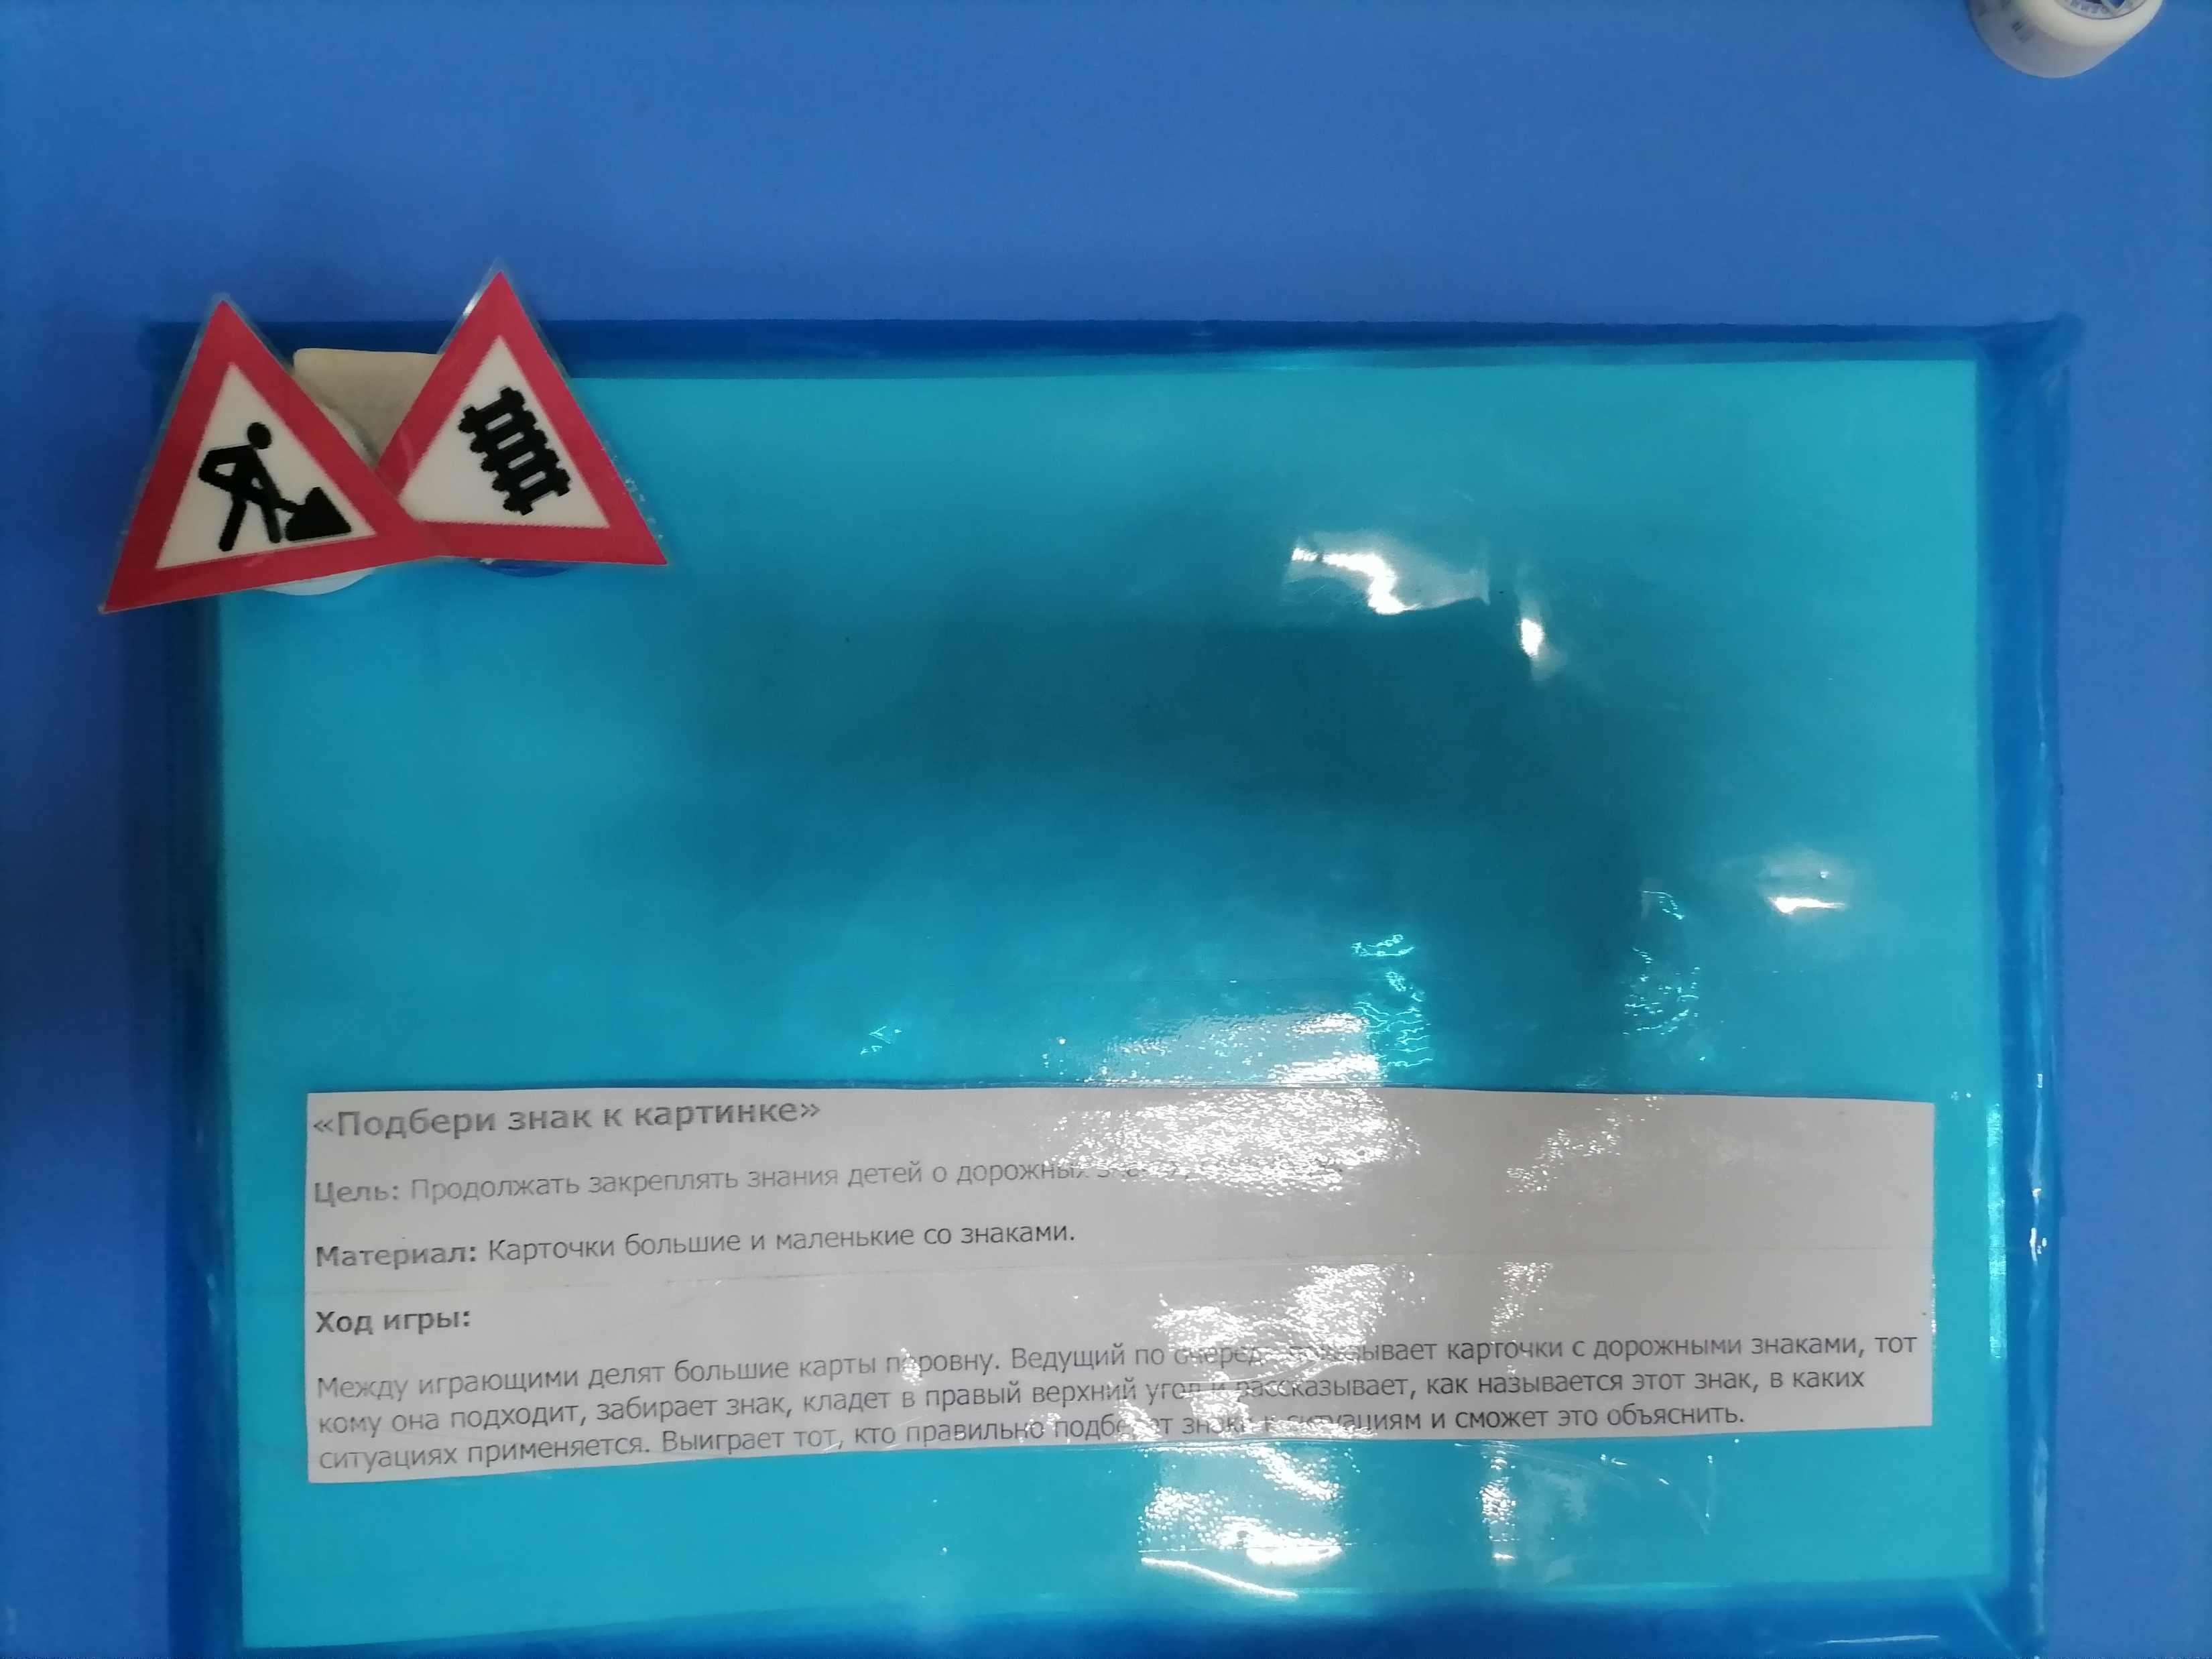

Slide 4
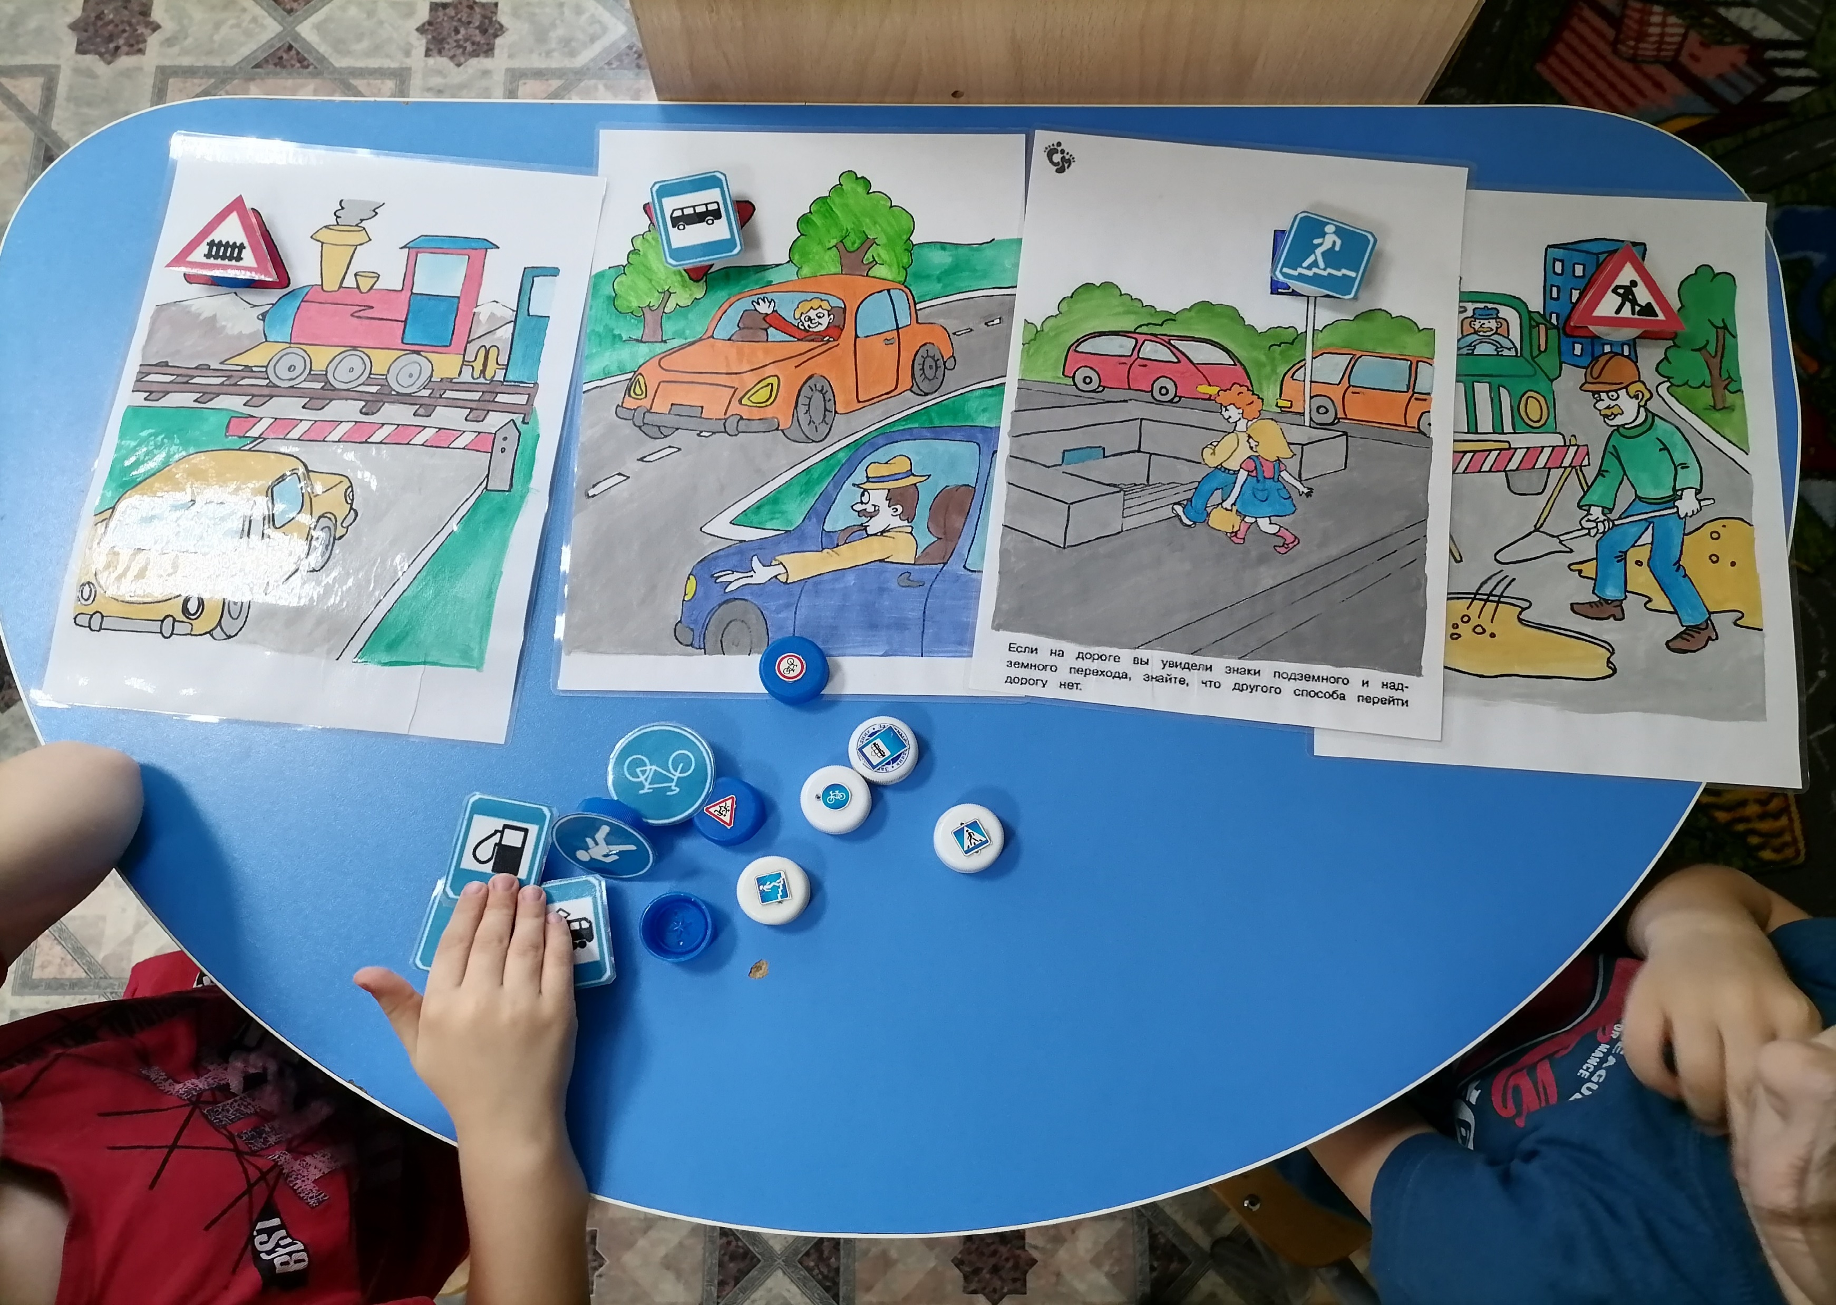

Slide 5
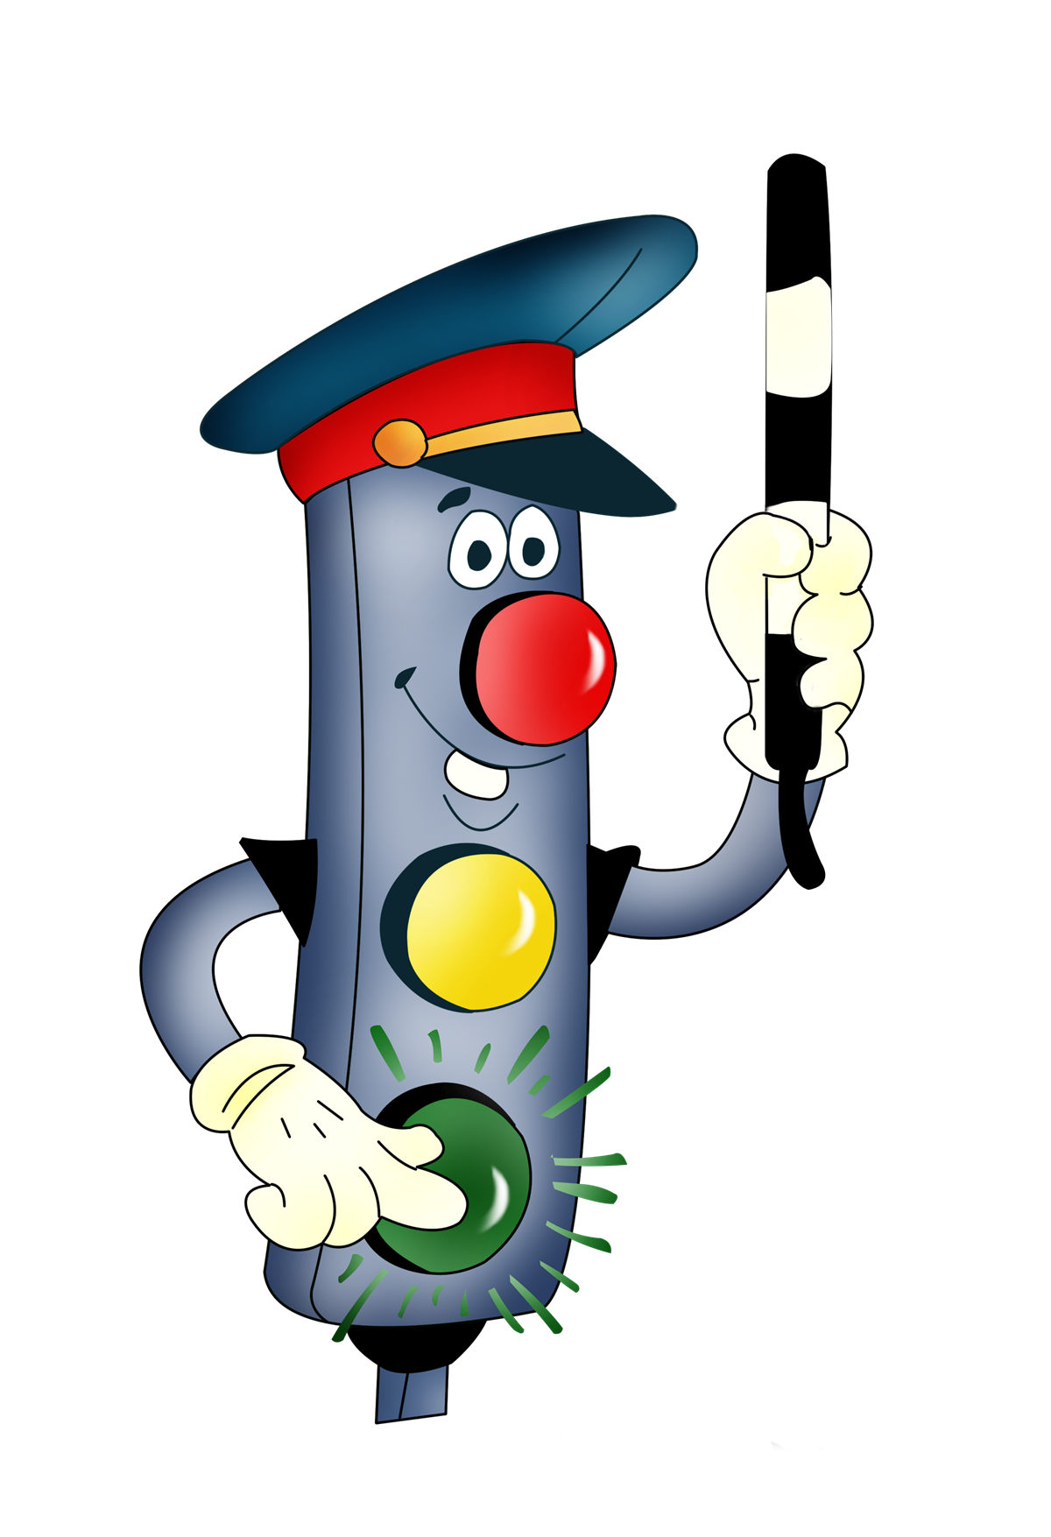
Спасибо за внимание!

